Slide 1
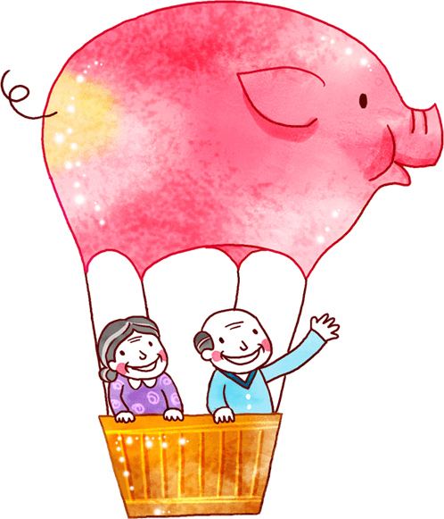
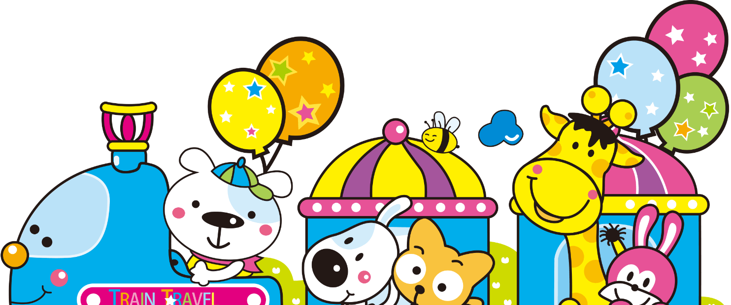
Khởi động

Slide 2
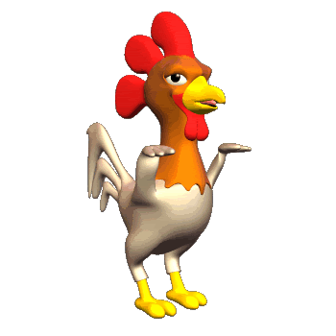
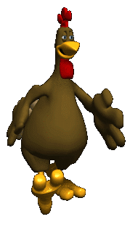
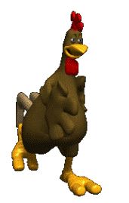
Gà con qua cầu
Đi
Qua
Đi
Qua
Đi
Qua
Đi
Qua

Slide 3
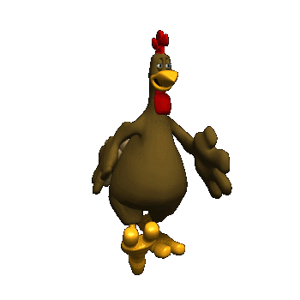
Câu Hỏi 1
9 + 6 =
A. 15
C. 12
B. 13
D. 14
Quay
Lại

Slide 4
Câu Hỏi 2
8 + 5 =
A. 12
C. 11
B. 13
D. 4
Quay
Lại

Slide 5
Câu Hỏi 3
7 + 5 =
A. 13
C. 12
B. 11
D. 14
Quay
Lại

Slide 6
Câu Hỏi 4
6 + 5 =
A. 12
C. 14
B. 10
D. 11
Quay
Lại

Slide 7
CHỦ ĐỀ 2
PHÉP CỘNG, PHÉP TRỪ TRONG PHẠM VI 20
BÀI 8: BẢNG CỘNG QUA 10

Slide 8
TIẾT 2

Slide 10
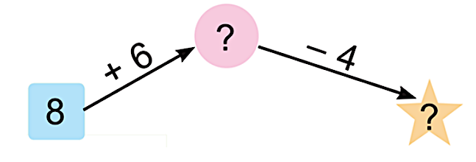
1
Số?
Số hạng | 7 | 9 | 4 | 8 | 6 | 9
Số hạng | 5 | 3 | 8 | 4 | 7 | 8
Tổng | 12 | ? | ? | ? | 13 | ?
12
12
12
17
2
Số?
14
14
10
10
18

Slide 12
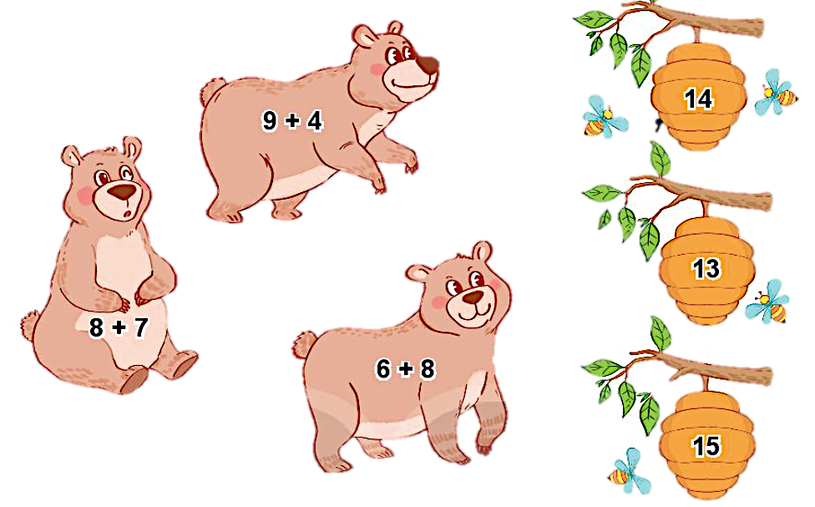
3
Tìm tổ cho gấu :
14
9 + 4
13
8 + 7
6 + 8
15

Slide 13
4
> ; < ; = ?
a) 6 + 6 11
7 + 5 12
b) 9 + 3 3 + 9
9 + 2 7 + 7
>
?
=
?
12
12
12
?
<
=
?
12
11
14

Slide 14
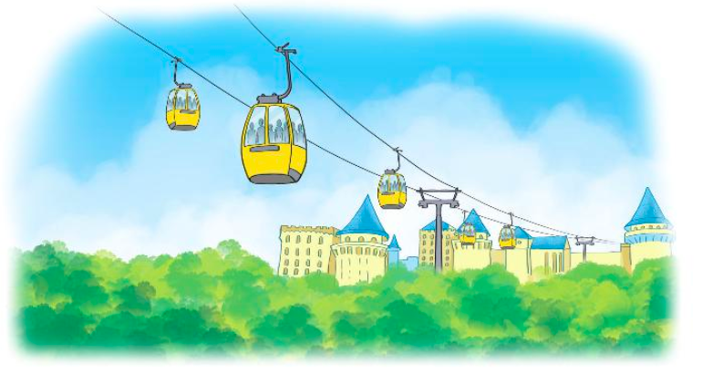
5
Trong ca-bin thứ nhất có 7 người, trong ca-bin thứ hai có 8 người. Hỏi trong hai ca-bin có tất cả bao nhiêu người?

Slide 15
CỦNG CỐ BÀI HỌC
Notes:
Bài giảng thiết kế bởi: Hương Thảo - tranthao121006@gmail.com

